Slide 1


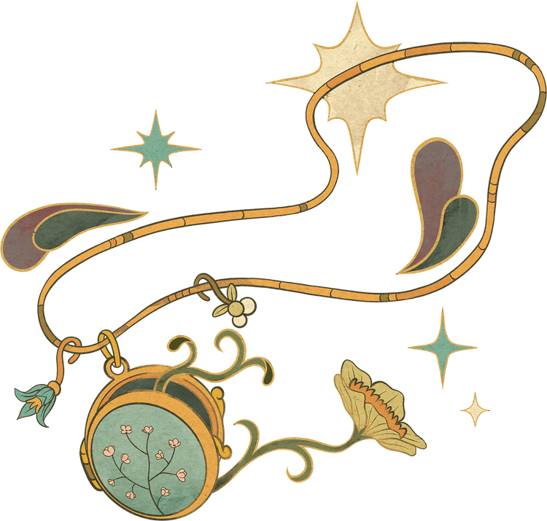
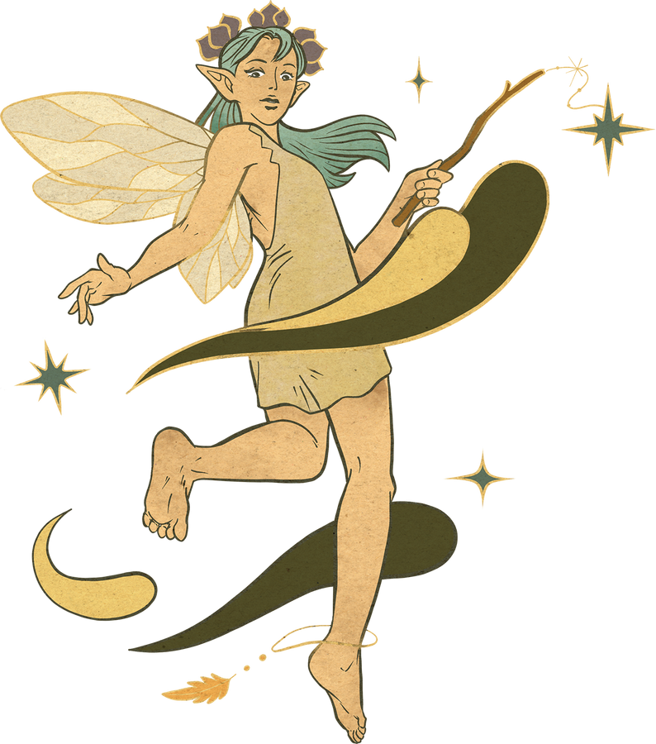

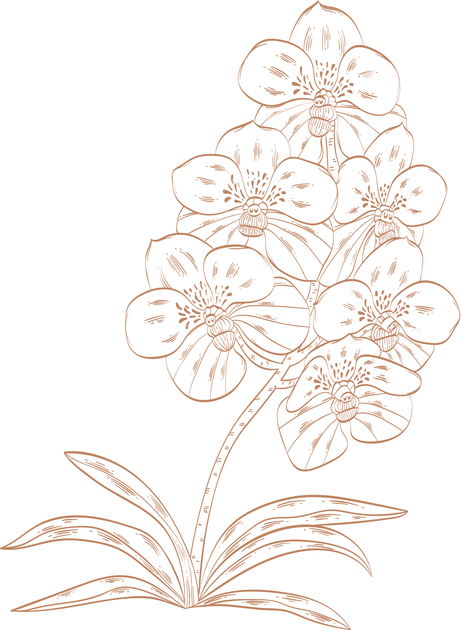




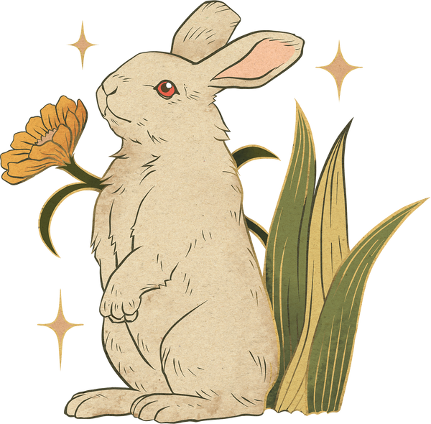


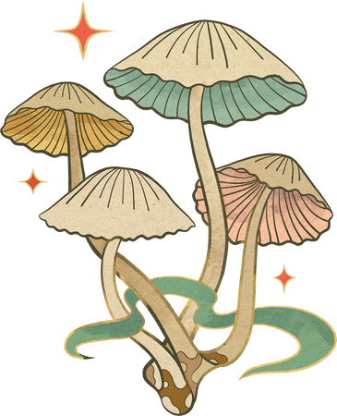

Csongor és tünde
Paulay Ede rendezése és hatása a magyar színházra

Slide 2








Vörösmarty Mihály és a mű születése
Vörösmarty (1800–1855): A reformkor zseniális költője
Csongor és Tünde (1830): Egy filozofikus mese, ahol az emberi vágyak találkoznak a tündérvilággal
Témák: Szerelem, boldogság, tudás és gazdagság hajszolása
Stílus: Mese és dráma találkozása shakespeare-i hatásokkal

Slide 3




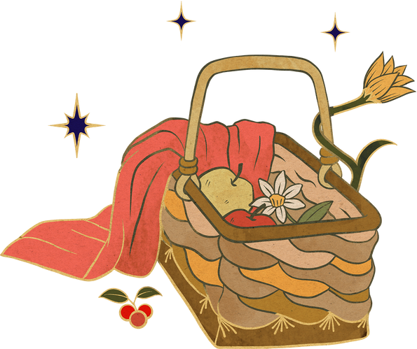
A történet varázsa röviden
Csongor útja: A boldogság és szerelem nyomában
Találkozások: A Tudós, a Kalmár és a Fejedelem mind más utat mutatnak neki
A gonosz erő: Mirigy, a boszorkány próbálja megtörni a szerelmet
A végső pillanat: A hosszú út végén a szerelem győzedelmeskedik

Slide 4










Paulay Ede – A magyar színház forradalmára
Ki volt ő? Rendező, dramaturg, a Nemzeti Színház meghatározó alakja
Célja: A magyar színjátszás modernizálása és a realista játékstílus meghonosítása
Hatások: Német romantika, klasszicizmus, francia realizmus
Újítások: Az 1870-es években korszerű rendezésekkel frissítette fel a színházat

Slide 5
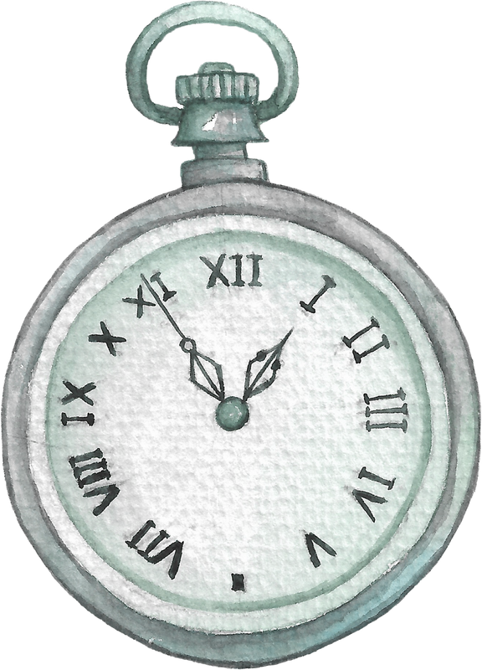


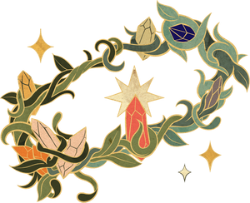

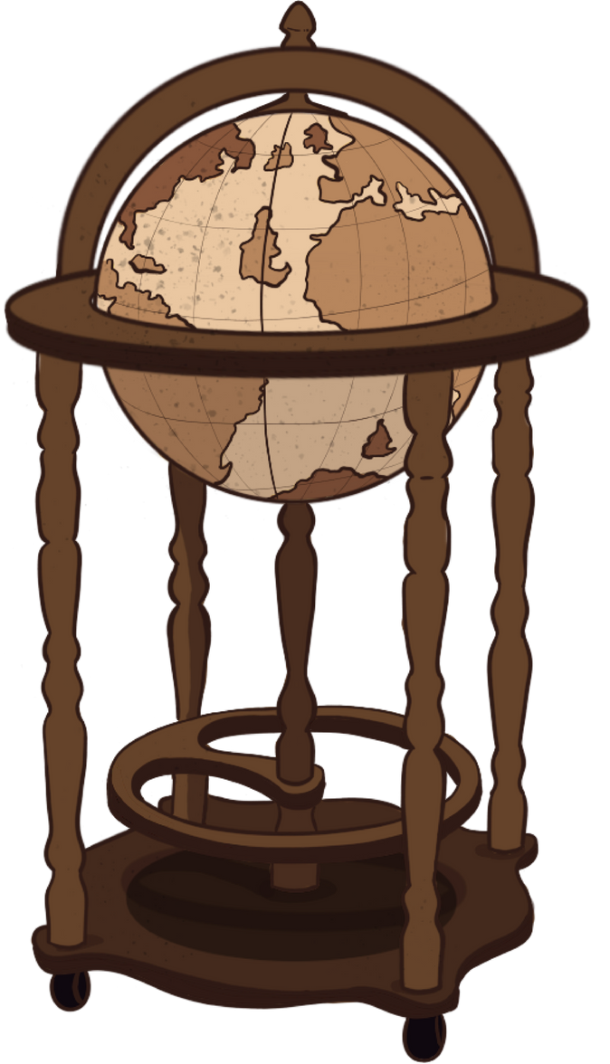
Paulay rendezése új szintre emeli a darabot
Bemutató: 1879, Nemzeti Színház Látványvilág: Romantikus díszletek, festői háttér
Színészi játék: A merev klasszikus előadásmód helyett élettelibb alakítások
Mozgás és zene: Koreográfia és zenei aláfestés teszi még varázslatosabbá
1879

Slide 6

A főszereplők és legendás alakításuk (1879)
Csongor: Szigeti József – A hős, aki a boldogságot keresi
Tünde: Jászai Mari – A varázslatos, elérhetetlen szerelem megtestesítője
Mirigy: Prielle Kornélia – A boszorkány, aki mindig keresztbe tesz
Balga: Gyenes Lajos – A humor és a földhözragadt bölcsesség forrása
Ilma: A Déryné által inspirált női karakter

Slide 7


Miért volt ez a rendezés korszakalkotó?
Új korszakot nyitott: A magyar romantikus színjátszás kiteljesedése
Paulay hatása: Megalapozta a Csongor és Tünde színpadi hagyományait
Inspiráció a jövőnek: Németh Antal 1937-es rendezésétől napjainkig

Slide 8
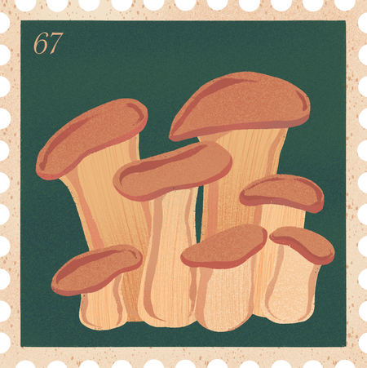
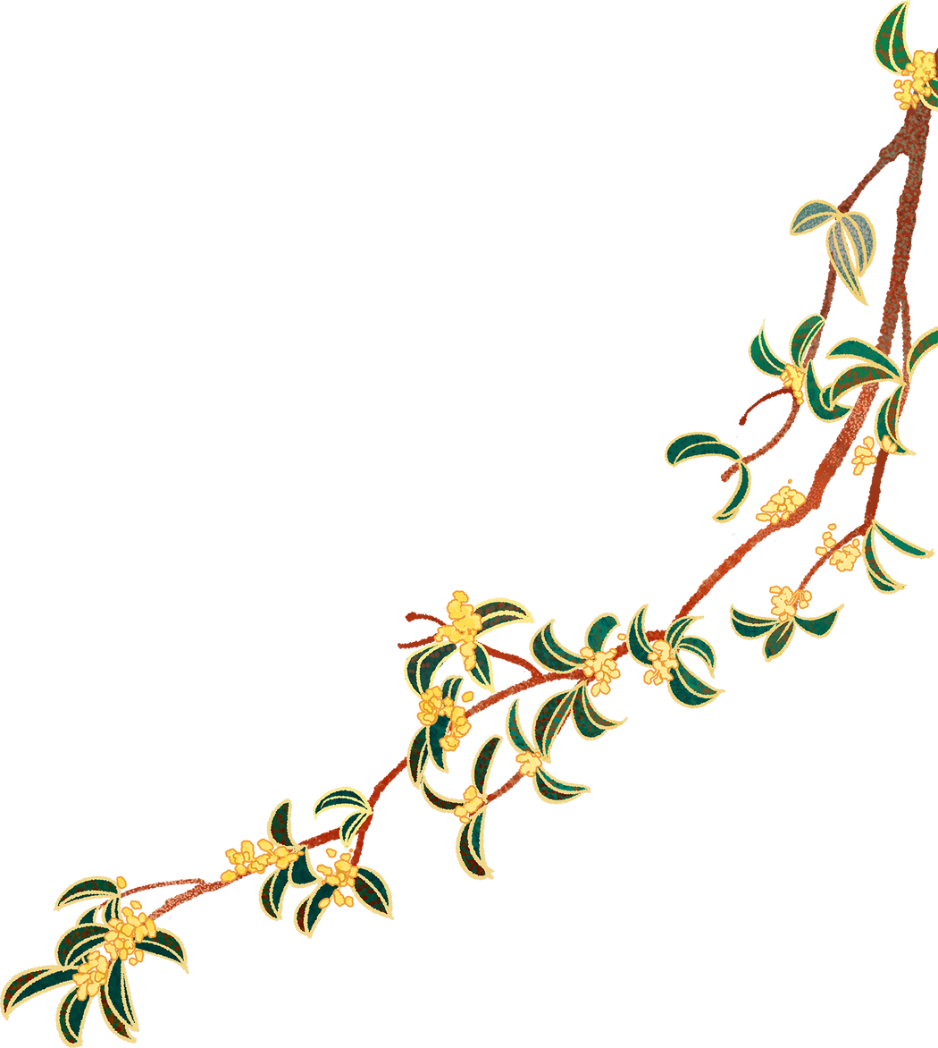


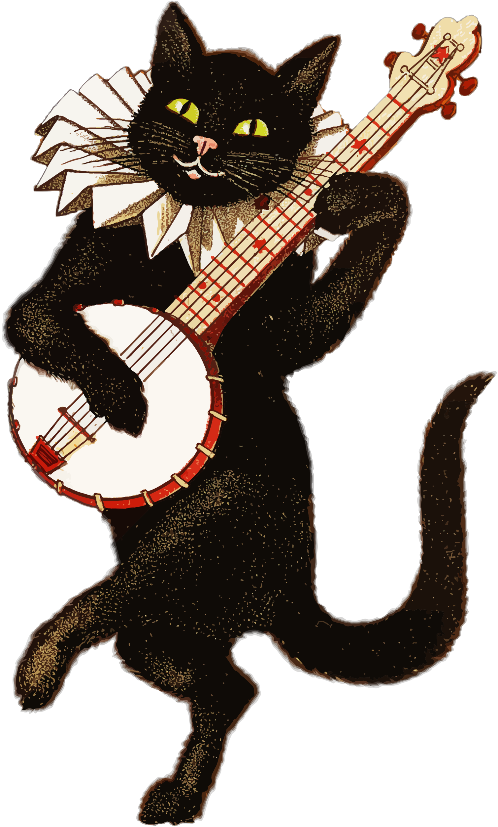
Érdekességek és modern feldolgozások
Díszletvarázsló: Than Mór festő álmodta meg az 1879-es előadás látványát
Filmes és színházi újragondolások:
1970-es évek: Televíziós adaptáció
2000-es évek: Kísérleti színház, mozgásszínházi elemek

Slide 9




Összegzés
Mit üzen ma a Csongor és Tünde?
Paulay rendezése mérföldkő volt a magyar színházban
A mű kérdései ma is aktuálisak – Minden ember mást találhat fontosnak benne
Te melyik úton indulnál el – tudás, hatalom, gazdagság vagy szerelem?

